Slide 1
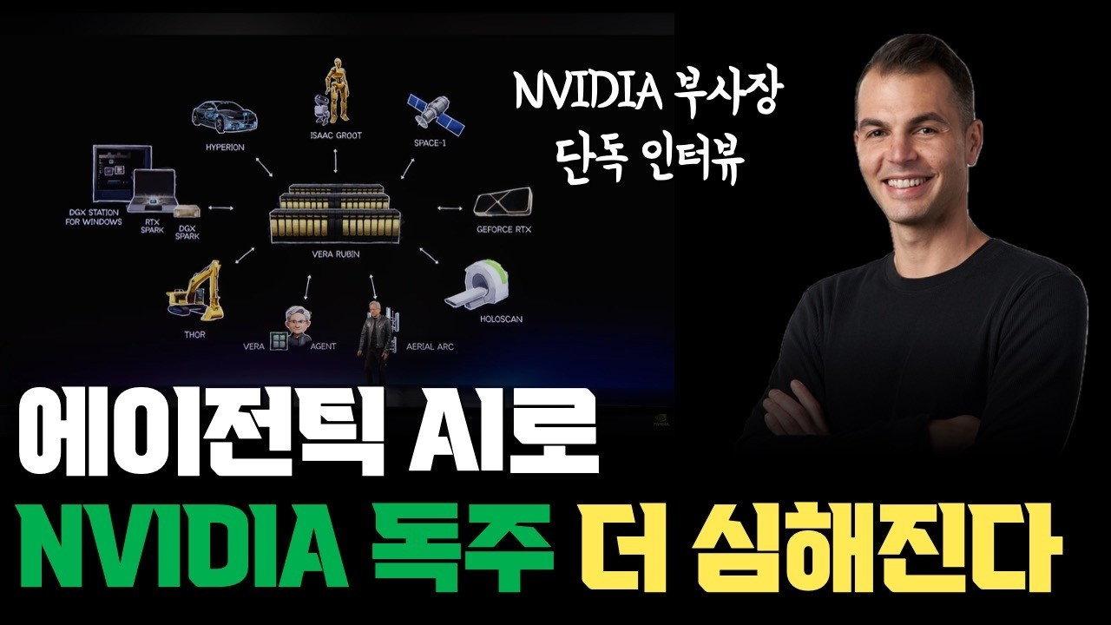
DREAMLABS COLLECTOR
"에이전틱AI가 바꾸는 세계" 엔비디아 독점 인터뷰 | 부사장이 직접 밝힌 에이전틱 AI와 글로벌 인프라 시장의 미래
본 영상은 엔비디아의 아델 엘 할락 부사장과의 독점 인터뷰를 통해 차세대 AI 기술인 '에이전틱 AI'의 현재와 미래를 조망합니다. 에이전틱 AI는 단순 응답을 넘어 스스로 계획하고 도구를 활용해 복잡한 워크플로우를 완수하는 능력을 갖추고 있습니다. 영상은 기업들이 에이전틱 AI 도입 시 겪는 실패 원인을 분석하고, 엔비디아가 제시하는 보안 런타임 '오픈셸'과 '네모트론 가드레일'을 해법으로 소개합니다. 또한, AI 연산 효율성 증대와 관련된 '제번스의 역설', 클라우드부터 로컬 PC까지 확장하는 전략, 그리고 EDA 기업 케이던스와의 협력을 통한 반도체 설계 검증 가속화 사례를 다룹니다. 궁극적으로 개발자의 역할 변화와 에이전틱 AI의 성공적인 도입을 위한 실무 가이드라인을 제시합니다.
CHANNEL
VIDEO ID
안될공학 - IT 테크 신기술
b06GM7Ok1io
source: https://www.youtube.com/watch?v=b06GM7Ok1io | video_id: b06GM7Ok1io | generated: 2026-06-07T15:37:26Z

Slide 2
Executive Summary
영상 시청 전 빠른 정보 습득을 위한 요약
SUMMARY
본 영상은 엔비디아의 아델 엘 할락 부사장과의 독점 인터뷰를 통해 차세대 AI 기술인 '에이전틱 AI'의 현재와 미래를 조망합니다. 에이전틱 AI는 단순 응답을 넘어 스스로 계획하고 도구를 활용해 복잡한 워크플로우를 완수하는 능력을 갖추고 있습니다. 영상은 기업들이 에이전틱 AI 도입 시 겪는 실패 원인을 분석하고, 엔비디아가 제시하는 보안 런타임 '오픈셸'과 '네모트론 가드레일'을 해법으로 소개합니다. 또한, AI 연산 효율성 증대와 관련된 '제번스의 역설', 클라우드부터 로컬 PC까지 확장하는 전략, 그리고 EDA 기업 케이던스와의 협력을 통한 반도체 설계 검증 가속화 사례를 다룹니다. 궁극적으로 개발자의 역할 변화와 에이전틱 AI의 성공적인 도입을 위한 실무 가이드라인을 제시합니다.
source: https://www.youtube.com/watch?v=b06GM7Ok1io | video_id: b06GM7Ok1io | generated: 2026-06-07T15:37:26Z

Slide 3
Video Structure
영상 구성과 논리 흐름
01
인트로: 엔비디아 부사장 인터뷰 소개 및 에이전틱 AI의 중요성 강조
02
에이전틱 AI의 정의 및 기존 AI와의 차별점 설명
03
기업의 에이전틱 AI 도입 실패 원인 분석 및 엔비디아의 기술적 해법 제시 (오픈셸, 네모트론 가드레일)
04
AI 연산 효율성과 관련된 경제적 현상 (제번스의 역설) 및 인프라 확장 전략 논의
05
실제 협업 사례: EDA 기업 케이던스와의 반도체 설계 검증 가속화
06
개발자의 역할 변화 및 소프트웨어 엔지니어링의 미래 전망
source: https://www.youtube.com/watch?v=b06GM7Ok1io | video_id: b06GM7Ok1io | generated: 2026-06-07T15:37:26Z

Slide 4
Key Ideas
정보게시물로 전환할 핵심 아이디어
01
에이전틱 AI: 계획 수립, 도구 활용, 복잡한 워크플로우 완수 능력
02
기업 AI 도입 실패 원인: 데모 성공과 실전 인프라 적용 간의 격차
03
엔비디아 솔루션: 오픈셸 (보안 런타임), 네모트론 가드레일 (안전성)
04
제번스의 역설: AI 효율성 증대가 가동량 폭발로 이어지는 현상
05
전방위 확장 전략: 클라우드부터 로컬 PC까지 아우르는 인프라
06
케이던스 협력: 반도체 설계 검증 40배 가속, 자율 엔지니어 역할
source: https://www.youtube.com/watch?v=b06GM7Ok1io | video_id: b06GM7Ok1io | generated: 2026-06-07T15:37:26Z

Slide 5
DreamLabs Application
DreamLabs 내부 적용 관점
01
자체 개발 AI 에이전트의 실질적인 비즈니스 적용 가능성 및 실패 위험 분석
02
엔비디아의 보안 및 안전성 솔루션(오픈셸, 네모트론 가드레일) 도입 검토
03
AI 연산 효율성 증대에 따른 인프라 투자 및 운영 전략 수립
04
복잡한 전문 영역(예: 반도체 설계)에서의 AI 에이전트 활용 가능성 탐색
05
AI 시대에 대비한 개발팀의 역할 재정의 및 역량 강화 방안 모색
06
에이전틱 AI 도입을 위한 단계별 실무 로드맵 설계
source: https://www.youtube.com/watch?v=b06GM7Ok1io | video_id: b06GM7Ok1io | generated: 2026-06-07T15:37:26Z

Slide 6
Verification Required
모델 추론/metadata 한계/원본 확인 필요
01
오픈셸 및 네모트론 가드레일의 구체적인 기술 사양 및 성능 지표
02
케이던스와의 협력을 통한 반도체 설계 검증 40배 가속의 상세 내용 및 검증 방법
03
에이전틱 AI 도입 시 기업들이 겪는 구체적인 실패 사례 및 통계 자료
04
제번스의 역설이 실제 AI 인프라 운영 비용에 미치는 영향에 대한 추가 분석
05
타이거 팀 구성 및 핵심 워크플로우 안착을 위한 실무 가이드라인의 상세 내용
source: https://www.youtube.com/watch?v=b06GM7Ok1io | video_id: b06GM7Ok1io | generated: 2026-06-07T15:37:26Z

Slide 7
Source & Download Metadata
게시물과 문서 산출물 추적 정보
METADATA
Title: "에이전틱AI가 바꾸는 세계" 엔비디아 독점 인터뷰 | 부사장이 직접 밝힌 에이전틱 AI와 글로벌 인프라 시장의 미래
Channel: 안될공학 - IT 테크 신기술
Video ID: b06GM7Ok1io
Source URL: https://www.youtube.com/watch?v=b06GM7Ok1io
Playlist ID: PLHwM6idVO2zyqi2IZeDAiP5QBqRXd2Zyh
Generated at: 2026-06-07T15:37:26Z
Source basis: metadata_and_model_inference
source: https://www.youtube.com/watch?v=b06GM7Ok1io | video_id: b06GM7Ok1io | generated: 2026-06-07T15:37:26Z

